Slide 1
En Terminale
Mon Bac et je construis mon parcours d’études supérieures
Jeudi 19 septembre 2019

Slide 2
Sommaire
Le Bac 2020
Mon parcours d’études supérieures

Slide 3
Obtenir le baccalauréat
Une moyenne globale égale ou supérieure à 10/20 permet de décrocher son bac "du premier coup".
Les candidats ayant entre 8/20 et 10/20 peuvent passer les oraux de rattrapage et les autres sont ajournés.
La mention AB est attribuée à partir de 12/20,
La mention B à partir de 14/20
La mention TB à partir de 16/20
Le livret scolaire

Slide 4
Inscription au Baccalauréat
Au retour des vacances d’automne => novembre 2019
Documents utiles
Notice individuelle
Fiche de pré-inscription
Descriptif des épreuves…
Ces documents seront envoyés par mail aux candidats
Choix des langues
Choix des options (coef. rang 1 et 2)
Mention EURO (SES ou SVT)
La Confirmation d’inscription
Signature obligatoire (candidat + responsable légal)
Copie d’une pièce d’identité
Vous vérifierez avec attention :
Pour les candidats de nationalité française et + de 16 ans:
Attestation de recensement ou certificat de participation à la JDC (organisée au lycée dans le courant de l’année)

Slide 5
Série ES : déroulement & coefficients
Epreuves anticipées
Cette année
Liste des épreuves | Coef. | Nature de l'épreuve
Français | 2 | écrite
Français | 2 | orale
Sciences | 2 | écrite
TPE (travaux personnels encadrés) | 2 | orale
Liste des épreuves | Coef | Nature de l'épreuve | Durée
Histoire et géographie | 5 | écrite | 4 h
Mathématiques | 5 ou 7 | écrite | 3 h
Sciences économiques et sociales | 7 ou 7 + 2 | écrite | 4h ou 4h + 1h
Langue vivante 1 | 3 | écrite et orale | 3 h (partie écrite) et 20 mn (partie orale)
Langue vivante 2 | 2 | écrite et orale | 2 h (partie écrite) et 20 mn (partie orale)
Philosophie | 4 | écrite | 4 h
Éducation physique et sportive | 2 | CCF (contrôle en cours de formation)
Bac blanc du 10 au 14 février 2020

Slide 6
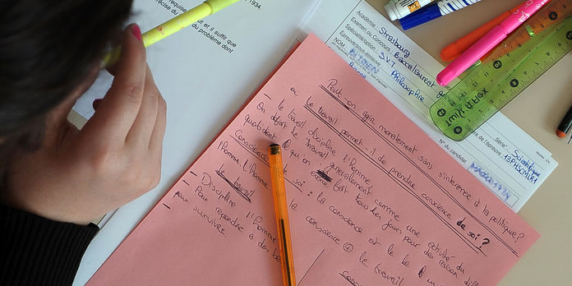
Série L : déroulement & coefficients
Epreuves anticipées
Cette année
Liste des épreuves | Coef. | Nature de l'épreuve
Français | 3 | écrite
Français | 2 | orale
Sciences | 2 | écrite
TPE (travaux personnels encadrés) | 2 | orale
Les épreuves | Coef | Nature de l’épreuve | Durée
Littérature | 4 | Écrite | 2 h
Histoire-géographie | 4 | Écrite | 4 h
Langue vivante 1 | 4 | Écrite et orale | 3 h et 20 mn
Langue vivante 2 | 4 | Écrite et orale | 3 h et 20 mn
Littérature étrangère en langue étrangère | 1 | Orale | 10 mn
Philosophie | 7 | Écrite | 4 h
Éducation physique et sportive | 2 | CCF Contrôle en cours de formation
Epreuve de Spécialité | 4 | Écrite et orale | Intégrée à l'épreuve LV1 ou LV2
langue vivante 1 ou 2 approfondie (*)
ou langue vivante 3 | 4 | Orale | 20 mn
ou mathématiques | 4 | Écrite | 3 h
Bac blanc du 10 au 14 février 2020

Slide 7
Série S : déroulement & coefficients
Epreuves anticipées
Cette année
Liste des épreuves | Coef. | Nature de l'épreuve
Français | 2 | écrite
Français | 2 | orale
TPE (travaux personnels encadrés) | 2 | orale
Liste des épreuves | Coef | Nature de l'épreuve | Durée
Mathématiques | 7 ou 9 | écrite | 4h
Physique-chimie | 6 ou 8 | écrite et pratique | 3h30 + 1h
Sciences de la vie et de la Terre | 6 ou 8 | écrite et pratique | 3h30 + 1h
Histoire-géographie | 3 | écrite | 3h
Langue vivante 1 | 3 | écrite et orale | 3h (partie écrite) et 20 mn (partie orale)
Langue vivante 2 | 2 | écrite et orale | 2h (partie écrite) et 20 mn (partie orale)
Philosophie | 3 | écrite | 4h
Éducation physique et sportive | 2 | CCF (contrôle en cours de formation)
Bac blanc du 10 au 14 février 2020

Slide 8
Evaluation des Compétences Expérimentales (ECE)
Sciences physiques + SVT
Types d’épreuves : 2 épreuves : un écrit + un TP
- Ecrit 3h30 compte pour 16/20 juin 2020
- Pratique 1h compte pour 4/20 mai 2020
Coefficient :
6 (Phys-Chimie) et
6 (SVT)
ou 8 si choix de spécialité
Epreuve de Physique/Chimie
Format de l’épreuve écrite (3h30)
2 exercices communs à tous les élèves
1 exercice non spécialiste ou 1 exercice spécialiste
Répartition équitable (à peu près) entre physique et chimie
Format de l’épreuve expérimentale (1h)
Tirage au sort du sujet (physique ou chimie)
Tp à réaliser (seul) en présence d’un examinateur qui évalue simultanément 2 à 3 candidats. Une feuille de résultats à rendre.
Evaluation : capacités expérimentales + feuille de résultats

Slide 9
L’Education Physique et Sportive
EPS en contrôle continu
1ère période | Course ½ fond : CCF 7 novembre | Badminton : CCF 14 novembre | Acrosport CCF 21 novembre
2ème période | Volley-ball : CCF 6 février | Acrosport : CCF 30 janvier | Natation : CCF 6 février
3ème période | Acrosport : CCF 21 mai | Natation en durée : CCF 14 mai | Volley-ball : CCF 21 mai
Session de rattrapage 28 mai | Athlétisme / Badminton / Natation
Dispenses : certificat médical modèle « Académie de Lyon »

Slide 10
L’évaluation des LANGUES
Toutes les activités langagières de communication sont évaluées
Compréhension orale en mars
Expression orale en mai (pour les séries ES et S)
Écrits en juin
Pour la série L : oral en juin
*Cadre européen commun de référence pour les langues

Slide 11
Poursuites d’études promotion Berthelot 2018/2019
Europe
2 en Espagne
6 aux Pays Bas
Une orientation réussie et variée dans des établissements de renom
22 élèves
Soit 52,3%
Roumanie
2 dont 1 à Cluj
Suisse : 4
Angleterre : 6
Etats-Unis: 1

Slide 12
Mon parcours d’études Sup en 4 étapes
Je questionne
Je me déplace aux journées portes ouvertes
Je parle régulièrement de mon orientation
J’ouvre mes horizons
Je me renseigne sur les compétences attendues
1
J’explore les possibles
Une équipe au lycée est là pour vous accompagner

Slide 13
2
Je découvre les formations de l’enseignement supérieur
Ma première année en…. : sur le site de l’Onisep découvrez comment se déroule la 1ère année
Rechercher une formation précise : quelle école, quel diplôme ?
Faire les MOOC
Découvrir des exemples de cours
Ex cours sciences de l’ingénieur

Slide 14
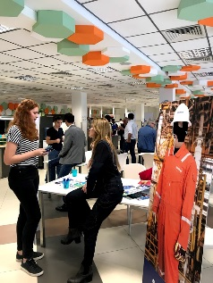
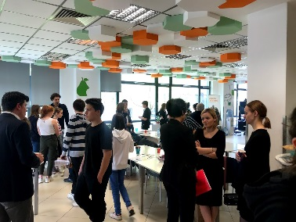
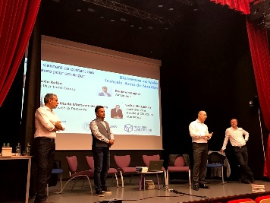
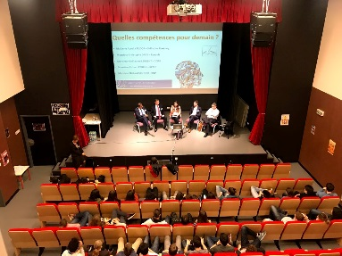
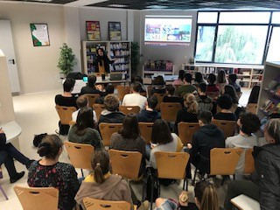
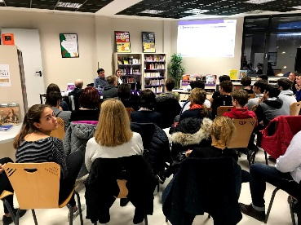
Mon calendrier et Parcoursup
4
Très important : mon calendrier !
Les dates pour postuler aux écoles
Les échéances de Parcoursup
Soirée de l’Orientation
Partage de vécu
Des ateliers
Soirée d’information
Des entretiens individuels obligatoires pour chaque élève de Terminale

Slide 17
Je ne découvre pas les formations au moment de l’ouverture de Parcoursup
Les grandes échéances
Vers le 20 décembre : ouverture de Parcoursup
Mi-mars : formulation des vœux
Fin mars : Constitution des dossiers et confirmation des vœux
Mi-mai à début septembre : accès aux décisions
Vers 26 juin : procédure complémentaire
J’ai participé aux ateliers CV et Lettres de motivation
J’ai un compte bancaire personnel en France
J’ai une adresse mail valide et reconnaissable

Slide 18
Procédure hors Parcoursup
Plateforme UCAS : études au Royaume-Uni
Informer son PP dès la rentrée de Terminale de ses démarches hors Parcoursup
Se faire connaître avant le 30 septembre (au PP)
L’élève fournit à son PP les documents à fournir par le (les) établissement.
Notes prédictives avant le 15 octobre
Les lettres de recommandations sont demandées par les parents à Madame Soulagnes
Candidater au plus tôt.
Un conseil : Passer vos certifications en langues au plus tôt.
Une charte d’engagement sera signée par l’élève, ses tuteurs légaux, le professeur principal, le chef d’établissement.
Possibilité de passer le concours Geipi Polytech au Lycée en avril
Possibilité de passer le concours Sésame au Lycée en avril

Slide 19
Merci pour votre attention

Slide 20
En Terminale
Mon Bac & je construis mon parcours d’études supérieures
Merci pour votre attention

